Slide 1
TELKOM UNIVERSITY | FAKULTAS TEKNIK ELEKTRO
S1 TEKNIK FISIKA
SIDANG TUGAS BESAR
Koreksi Pengukuran Warna Berbasis Smartphone Menggunakan Artificial Neural Network
Rekayasa Sistem Pengukuran Optik & Reduksi Distorsi Iluminansi Eksternal dengan Kartu Referensi Abu-Abu 18%
90 Citra
Dataset Terstandarisasi
30 Resep
Campuran M, K, B
66.4%
Reduksi Error MAE
PyTorch
Multi-Layer Perceptron
Mata Kuliah : Sistem Cerdas (Tugas Besar 2026 — Capaian CPMK-2)
Program Studi : S1 Teknik Fisika | Fakultas Teknik Elektro | Telkom University
Tim Dosen Pengampu & Penguji : CMI, DDW, AQR

Slide 2
TELKOM UNIVERSITY | FAKULTAS TEKNIK ELEKTRO — S1 TEKNIK FISIKA
BAB I
PENDAHULUAN
Problematika Optik vs Solusi Rekayasa Cerdas
TANTANGAN OPTIK
SOLUSI SISTEM CERDAS
Ketidakpastian Sensor Smartphone
• Sensitivitas Iluminansi: Sensor kamera menangkap perkalian antara reflektansi spektral objek dengan intensitas sumber cahaya luar (E = I x R).
• Fluktuasi Nilai RGB: Larutan warna yang sama menghasilkan pembacaan digital RGB berbeda drastis saat suhu lampu (Kelvin) atau kecerahan berubah.
• Non-Linearitas CMOS: Respon fotodioda sensor digital tidak linier sempurna; transformasi matriks linier sederhana tidak memadai.
• Akses Industri Terbatas: Spektrofotometer laboratorium mahal; dibutuhkan sistem cerdas berbasis kamera terjangkau.
Pemodelan Non-Linier ANN
• Kartu Referensi Abu-Abu 18%: Objek optik stabil ditempatkan berdampingan dengan wadah sebagai penangkap vektor iluminansi lokal.
• Koreksi Non-Linier Multi-Variabel: Jaringan Syaraf Tiruan (ANN) memetakan 6 input [Rs, Gs, Bs, Rref, Gref, Bref] kembali ke RGB acuan [Rc, Gc, Bc].
• Ketercapaian CPMK-2: Membuktikan kompetensi pemodelan sistem menggunakan PyTorch dengan reduksi MAE signifikan.
• Umpan Balik Tahap II: Nilai warna terkoreksi yang stabil menjadi masukan andal bagi kontroler Fuzzy Logic pencocokan pewarna.
TARGET CAPAIAN PROYEK : Membangun model komputasi cerdas yang mampu mengembalikan nilai RGB terdistorsi ke nilai acuan dengan reduksi MAE > 50% pada kondisi cahaya yang tidak digunakan dalam pelatihan (Unseen Test Data).
Sidang Tugas Besar Sistem Cerdas 2026 • Tahap I: Pemodelan ANN • Dosen: CMI, DDW, AQR Slide 2 of 10

Slide 3
TELKOM UNIVERSITY | FAKULTAS TEKNIK ELEKTRO — S1 TEKNIK FISIKA
BAB III
METODOLOGI
Desain Formulasi Spektral 30 Campuran
6
Primer Monokromatik
Merah (M1, M5), Kuning (K1, K5), Biru (B1, B5) untuk karakterisasi respon spektral dasar.
15
Campuran Biner
Kombinasi 2 pigmen: Oranye (M+K), Hijau (K+B), Ungu (M+B) dengan variasi rasio 1-5 tetes.
9
Campuran Tersier
Campuran simultan 3 warna primer (M+K+B) membentuk spektrum subtraktif kompleks (cokelat, slate).
STANDARISASI FISIK & OPTIK
Pengendalian Parameter & Variabel Terkendali
• Volume Pelarut Terukur Konstan: Setiap pengujian menggunakan tepat 100 ml air bersih (dikalibrasi spuit 50 ml x 2) untuk menjaga molaritas konsentrasi zat.
• Penakaran Tetes Gravitasi: Botol pewarna diteteskan secara vertikal tegak lurus (90°) untuk menjamin ukuran droplet seragam (~0.05 ml/tetes).
• Kartu Referensi Abu-Abu 18%: Reflektansi netral L*=50 direkatkan statis pada jarak 5 cm di samping wadah, terlindung dari bayangan wadah dan tripod.
• Eliminasi Buih Optik: Pengadukan manual perlahan selama 5 detik hingga larutan homogen sempurna tanpa menimbulkan gelembung pada permukaan cairan.
Sidang Tugas Besar Sistem Cerdas 2026 • Tahap I: Pemodelan ANN • Dosen: CMI, DDW, AQR Slide 3 of 10

Slide 4
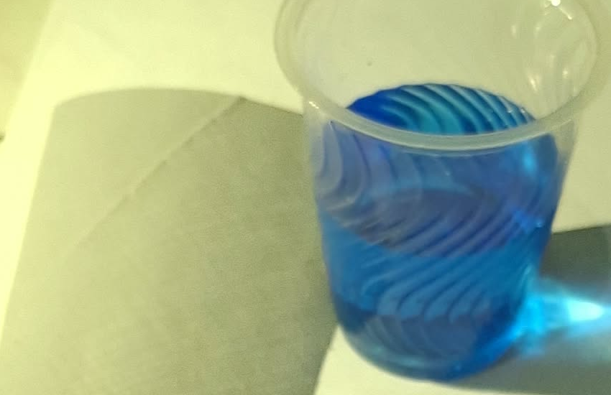
TELKOM UNIVERSITY | FAKULTAS TEKNIK ELEKTRO — S1 TEKNIK FISIKA
BAB III
METODOLOGI
Instrumentasi Kamera & Skenario Cahaya
SENSOR KAMERA PRO
SKENARIO PENCAHAYAAN
Penguncian Parameter Kamera Manual
• Sensitivitas ISO 400 (Terkunci): Memberikan rasio sinyal terhadap noise (SNR) optimal dalam menangkap spektrum cahaya redup.
• White Balance 5500K (Daylight): AWB dimatikan untuk mencegah algoritma penyesuaian suhu warna otomatis oleh smartphone.
• Shutter Speed 1/8s: Kecepatan rana kaku pada tripod stabil; menjaga piksel kartu abu-abu berada di rentang tengah (bebas clipping).
• Manual Focus (MF Lock): Bidang fokus dikunci presisi pada bidang permukaan cairan larutan.
• Deaktivasi Fitur Komputasional: Auto-HDR, AI Scene Enhancer, dan Digital Filtering dinonaktifkan untuk menangkap respon foton murni.
3 Kondisi Lingkungan Terkontrol (90 Citra)
• Kondisi 1 (Acuan Terang / Ground Truth): Lampu LED meja 5500K jarak 25 cm. Menjadi target koreksi ideal.
• Kondisi 2 (Pencahayaan Sedang / Tengah): Intensitas sedang dengan pergeseran suhu warna hangat.
• Kondisi 3 (Pencahayaan Redup / Low-Light): Fluks iluminasi berkurang drastis (~40%) untuk menguji pemulihan sinyal.
Sidang Tugas Besar Sistem Cerdas 2026 • Tahap I: Pemodelan ANN • Dosen: CMI, DDW, AQR Slide 4 of 10

Slide 5
TELKOM UNIVERSITY | FAKULTAS TEKNIK ELEKTRO — S1 TEKNIK FISIKA
BAB III
METODOLOGI
Pipeline Ekstraksi Fitur ROI & Group Splitting
SPATIAL ROI AVERAGING
ZERO-LEAKAGE GROUP SPLIT
Ekstraksi Fitur Region of Interest
• Integritas Geometri Statis: Dudukan tripod dan penanda wadah permanen menghasilkan koordinat spasial seragam pada seluruh 90 citra beresolusi 1280x960.
• ROI Kartu Abu-Abu: Y=[450:550], X=[200:300] (10.000 piksel). Menghasilkan [Rref, Gref, Bref] di titik tengah kartu bebas dari distorsi tepi.
• ROI Sampel Cairan: Y=[430:510], X=[600:680] (6.400 piksel). Menghasilkan [Rs, Gs, Bs] di inti larutan, aman dari refleksi kaustik tepi gelas.
• Filter Rata-Rata Spasial (Mean Filter): Mereduksi variansi sensor shot-noise secara signifikan dibanding sampling titik tunggal.
Pemisahan Data Berdasarkan Campuran
• Kepatuhan Mutlak Regulasi TOR: Foto dari campuran yang sama tidak boleh tersebar pada data latih dan uji (mencegah instance memorization).
• Data Latih (Train Split — 80%): 24 campuran unik x 3 kondisi pencahayaan = 72 baris data.
• Data Uji (Test Split Unseen — 20%): 6 campuran representatif x 3 kondisi pencahayaan = 18 baris data.
• Daftar 6 Campuran Uji Independen:
1. Primer: B5 (Biru Pekat)
2. Biner M-K: M3 K3 (Oranye Seimbang)
3. Biner K-B: K2 B4 (Hijau Zamrud)
4. Biner M-B: M2 B4 (Ungu Indigo)
5. Tersier: M1 K1 B3 (Slate) & M4 K2 B1 (Cokelat Kayu)
• Uji Generalisasi Mutlak: Menjamin model benar-benar mempelajari relasi fungsi iluminansi-ke-warna.
Sidang Tugas Besar Sistem Cerdas 2026 • Tahap I: Pemodelan ANN • Dosen: CMI, DDW, AQR Slide 5 of 10

Slide 6
TELKOM UNIVERSITY | FAKULTAS TEKNIK ELEKTRO — S1 TEKNIK FISIKA
BAB III
METODOLOGI
Arsitektur Model ANN Multi-Variabel
FORMULASI TOR
[Rc, Gc, Bc] = f_ANN { Rs, Gs, Bs, Rref, Gref, Bref }
Pemetaan non-linier 6 variabel masukan (sampel + referensi) menghasilkan 3 variabel keluaran terprediksi.
MODEL 1 (BASELINE)
MODEL 2 (CHAMPION)
Single Hidden Layer: 16 Neuron
• Topologi Layer: Input(6) -> Linear(16) -> ReLU -> Linear(3)
• Kompleksitas Bobot: Total 163 parameter terbobot
• Tujuan Komparasi: Menguji kecukupan kapasitas aproksimator universal 1 lapis tersembunyi.
• Karakteristik: Konvergensi sangat cepat, komputasi ringan.
Two Hidden Layers: 32 - 16 Neuron
• Topologi Layer: Input(6) -> Linear(32) -> ReLU -> Linear(16) -> ReLU -> Linear(3)
• Kompleksitas Bobot: Total 803 parameter terbobot
• Fungsi Aktivasi Bertingkat: Menangkap korelasi non-linier antar kanal warna secara lebih dalam.
• Konfigurasi Pelatihan: Optimizer Adam (lr=0.005), Criterion MSE Loss, 1500 Epochs.
• Normalisasi Tensor: Input dan Target diskalakan pada rentang [0.0, 1.0].
Sidang Tugas Besar Sistem Cerdas 2026 • Tahap I: Pemodelan ANN • Dosen: CMI, DDW, AQR Slide 6 of 10

Slide 7
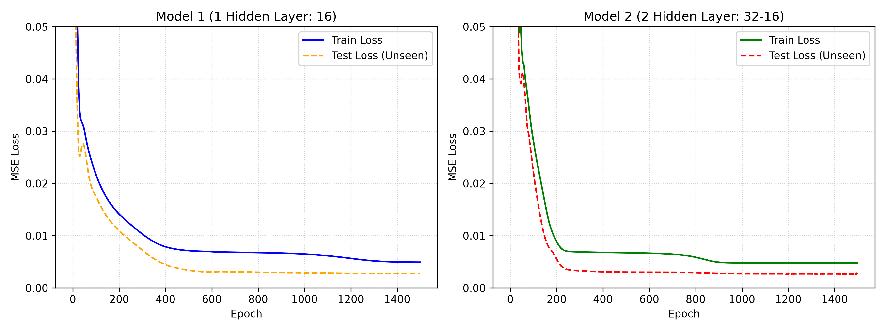
TELKOM UNIVERSITY | FAKULTAS TEKNIK ELEKTRO — S1 TEKNIK FISIKA
BAB IV
HASIL & ANALISIS
Hasil Pelatihan & Analisis Kurva Konvergensi
ANALISIS KONVERGENSI
Interpretasi Training Dynamics
• Penurunan Cepat Awal: Pada 200 epoch pertama, bobot jaringan beradaptasi drastis terhadap gradien perbedaan intensitas utama.
• Stabilitas Asimtotik: Mendekati epoch ke-800, kurva loss mendatar dengan MSE rendah (<0.003) menandakan konvergensi optimal.
• Evaluasi Bebas Overfitting: Test Loss pada 6 campuran unseen (garis putus-putus) secara konsisten sejajar dan di bawah Train Loss.
• Keunggulan Model 2: Model 2 menunjukkan kurva penurunan loss yang lebih mulus dan stabil dibanding Model 1.
Sidang Tugas Besar Sistem Cerdas 2026 • Tahap I: Pemodelan ANN • Dosen: CMI, DDW, AQR Slide 7 of 10

Slide 8
TELKOM UNIVERSITY | FAKULTAS TEKNIK ELEKTRO — S1 TEKNIK FISIKA
BAB IV
HASIL & ANALISIS
Validasi Kinerja Model: Benchmark MAE per Kanal
CPMK-2 TERCAPAI
Model ANN Berhasil Menurunkan Rata-Rata Error MAE Sebesar 66.4% (33.64 -> 11.30)
Evaluasi numerik pada 18 sampel data uji independen (Unseen Mixtures). Menurunkan distorsi optik drastis.
Konfigurasi Model | MAE Kanal R | MAE Kanal G | MAE Kanal B | Mean MAE | Penurunan Error (%)
Sebelum Koreksi (Baseline) | 36.27 | 36.02 | 28.63 | 33.64 | 0.0% (Distorsi Awal)
Model 1 (1 Hidden Layer: 16) | 11.84 | 12.46 | 9.99 | 11.43 | 66.0% Reduksi
Model 2 (2 Hidden Layer: 32-16) [Champion] | 11.52 | 11.59 | 10.80 | 11.30 | 66.4% Reduksi
Pemenuhan Indikator TOR:
• Model 2 dipilih sebagai model final karena menghasilkan MAE terendah pada kanal Red (11.52) dan Green (11.59) yang sangat menentukan dalam diskriminasi warna.
Sidang Tugas Besar Sistem Cerdas 2026 • Tahap I: Pemodelan ANN • Dosen: CMI, DDW, AQR Slide 8 of 10

Slide 9
TELKOM UNIVERSITY | FAKULTAS TEKNIK ELEKTRO — S1 TEKNIK FISIKA
BAB IV
HASIL & ANALISIS
Diskusi Koreksi Ekstrem & Keterbatasan Sistem
EFEKTIVITAS KOREKSI EKSTREM
KETERBATASAN FISIK & OPTIK
Pemulihan Spektrum Cahaya Ekstrem
• Pemulihan Spektrum Redup Drastis: Pada sampel K2 B4 (redup), error awal 81.44 ditekan menjadi 11.97 (penurunan error >85%).
• Kestabilan Suhu Warna Tengah: Pada sampel M1 K1 B3 (tengah), error 44.38 dipulihkan menjadi 4.34, membuktikan adaptabilitas terhadap pergeseran spektrum.
• Dukungan Vektor Iluminansi: Input Rref, Gref, Bref terbukti menjadi acuan andal bagi ANN untuk membedakan apakah warna gelap berasal dari kepekatan zat atau redupnya lampu.
Pelaporan Residu Sesuai Panduan TOR
• Residu pada Kondisi Terang (Wajib TOR): Sesuai arahan TOR, kondisi di mana koreksi menambah sedikit error dilaporkan: Pada foto acuan terang mentah (error awal 0.0), ANN memunculkan residu kecil (~9-14) akibat aproksimasi fungsi non-linier global.
• Refraksi Meniskus & Geometri Gelas: Pola bergelombang pada dasar wadah plastik membiaskan cahaya di pinggir gelas; diatasi dengan pembatasan area ROI di titik pusat larutan.
• Sifat Optik Transparan Cairan: Tidak seperti cat opak, pewarna makanan tembus cahaya sehingga warna terukur dipengaruhi reflektansi dasar putih.
Sidang Tugas Besar Sistem Cerdas 2026 • Tahap I: Pemodelan ANN • Dosen: CMI, DDW, AQR Slide 9 of 10

Slide 10
BAB V: KESIMPULAN & ROADMAP
CPMK-2 TUNTAS
Target CPMK-2 Tuntas Penuh dan Siap Terintegrasi ke Kontrol Fuzzy (CPMK-3)
HASIL AKHIR TAHAP I
NEXT STEPS: TAHAP II
Capaian CPMK-2 (Tuntas)
✓ Dataset 90 citra berstandar tinggi tersusun lengkap dengan kepatuhan zero-leakage group split.
✓ Model 2 (PyTorch ANN 32-16) terbukti menurunkan rata-rata error pada unseen mixtures sebesar 66.4%.
✓ Artefak model terbaik (.pt) dan seluruh dokumentasi metrik telah terekspor dan terverifikasi secara numerik.
Rencana Kontrol Fuzzy (CPMK-3)
→ Karakterisasi respons subtraktif: mengukur pergeseran kanal RGB per tetes penambahan larutan stok.
→ Perancangan kontroler Fuzzy Mamdani (3 input error: eR, eG, eB -> 3 output volume tetes M, K, B).
→ Implementasi sistem loop tertutup (closed-loop): Pengukuran Foto -> Koreksi ANN -> Inferensi Fuzzy -> Rekomendasi Tetes -> Evaluasi ERGB.

